Slide 2
Willkommen

Slide 3
Die Schöpfungsprinzipien
Erster Teil

Slide 4
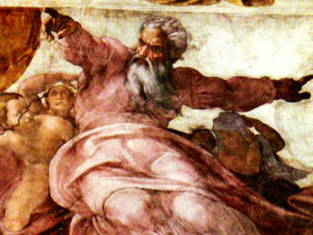
Was ist die Natur
der ersten Ursache?

Slide 5
Natur der ersten Ursache
Offenbart in der Schöpfung

Slide 6
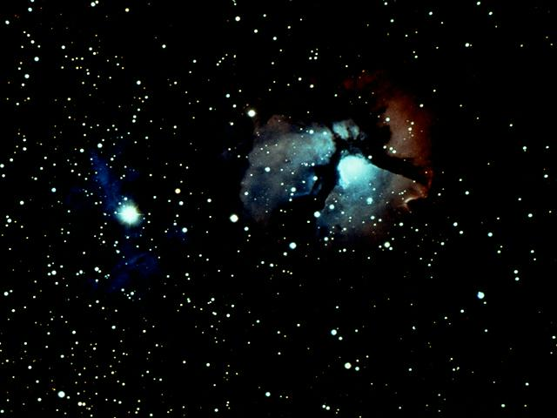
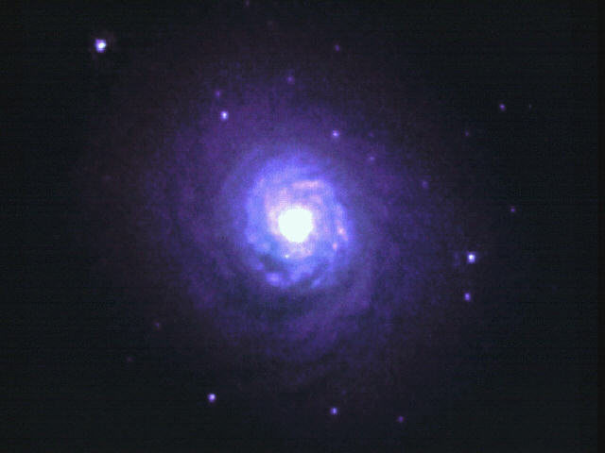
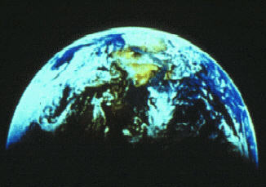
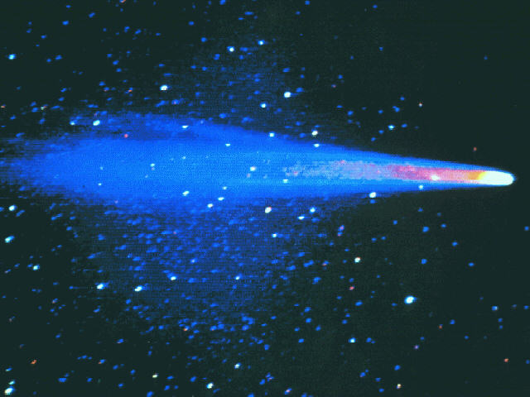
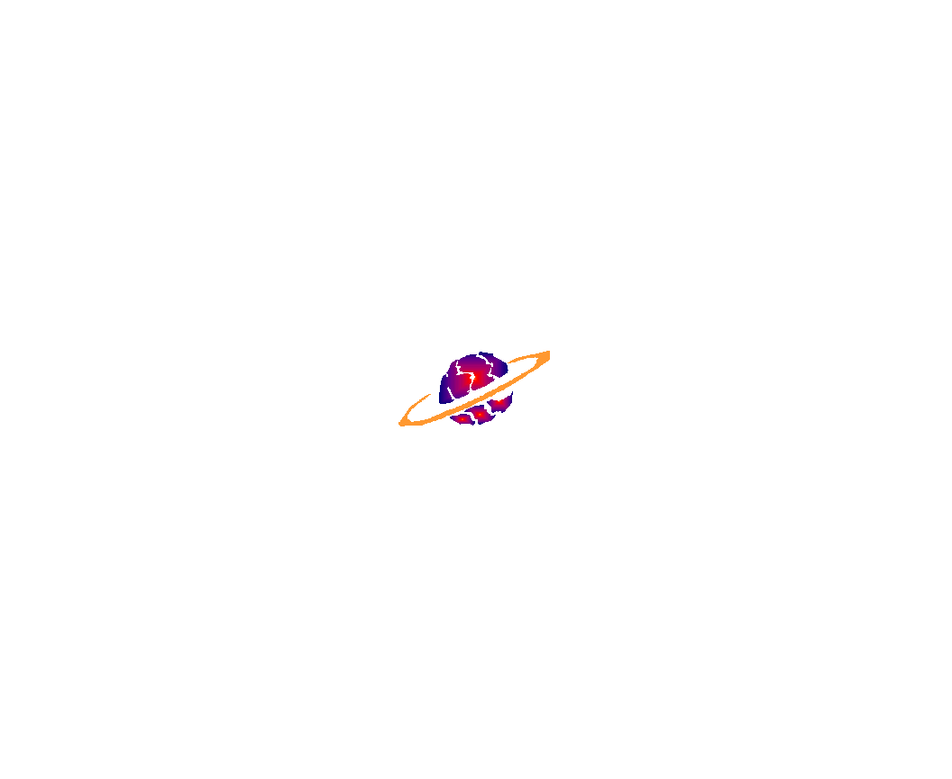
Natur der ersten Ursache
Offenbart in der Schöpfung
Erste
Ursache
Uni -
versum

Slide 7
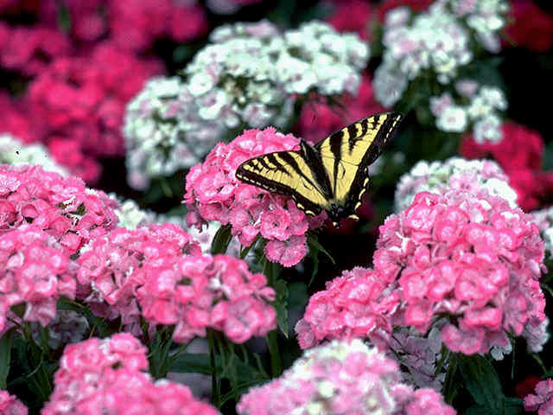
Natur der ersten Ursache
Offenbart in der Schöpfung
Erste
Ursache
Uni -
versum

Slide 8
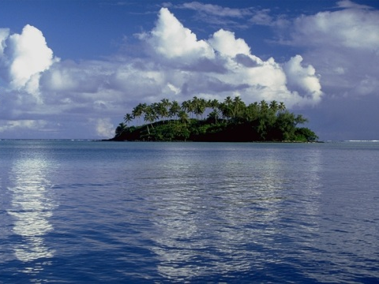
Natur der ersten Ursache
Offenbart in der Schöpfung
Erste
Ursache
Uni -
versum

Slide 9

Natur der ersten Ursache
Offenbart in der Schöpfung
Erste
Ursache
Uni -
versum

Slide 10
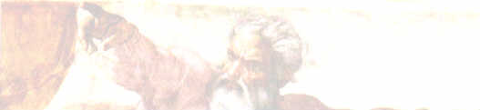
Natur der ersten Ursache
Offenbart in der Schöpfung
Erste
Ursache
Geist
Unsichtbar
Uni -
versum
Körper
Sichtbar

Slide 11
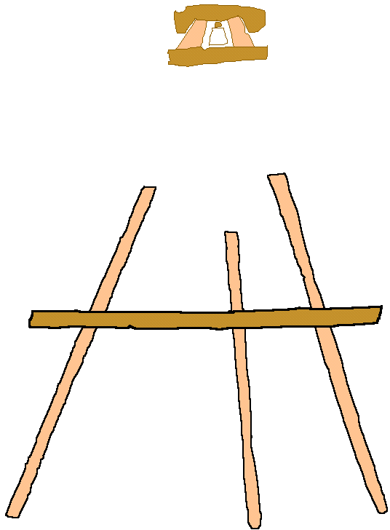
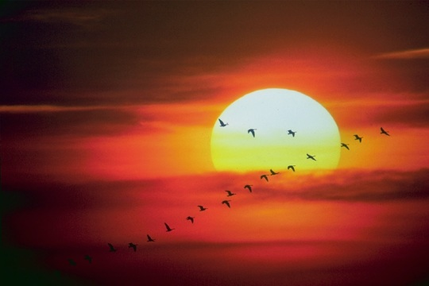

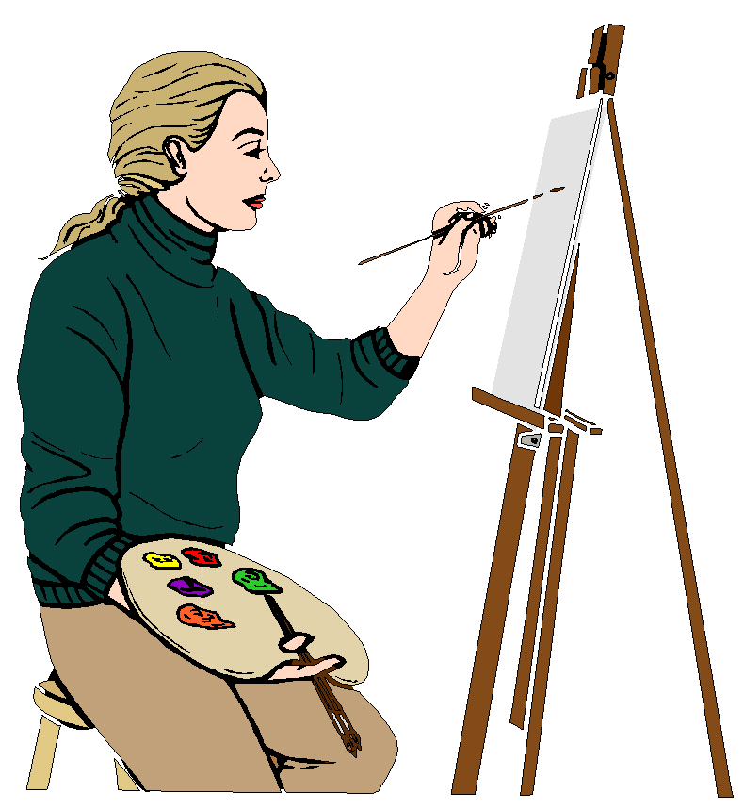
Natur der ersten Ursache
Geist des
Künstlers
Ursache
Werk des
Künstlers
Wirkung

Slide 12
Natur der ersten Ursache
Werk des
Künstlers

Slide 13
Das Prinzip von
Ursache und Wirkung
Erste
Ursache
Geist
Geist des
Künstlers
Ursache
Uni -
versum
Körper
Werk des
Künstlers
Wirkung

Slide 14
Beweis der Natur des
Schöpfers im Universum
Denn Gottes unsichtbares Wesen, …seine ewige Kraft und Gottheit, wird ersehen seit der Schöpfung der Welt und wahrgenommen an seinen Werken, so dass sie keine Entschuldigung haben.
Römer 1:20

Slide 15
Beweis der Natur des
Schöpfers im Universum
- ist in allen Wesen zu erkennen -
Polare Wesensmerkmale
des inneren Charakters
und der äußeren Form

Slide 16
Polare Wesensmerkmale
Alle Wesen
Innerer
Charakter
Äußere Form
Essenz
Ausdruck

Slide 17
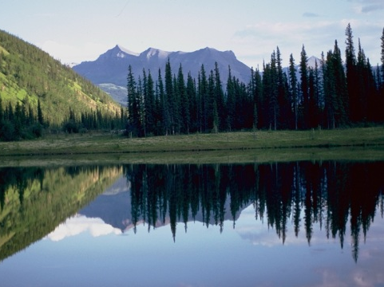
Innerer
Charakter
Äußere
Form
Mensch
Unsichtbares
Herz & Gemüt
Sichtbarer
Körper

Slide 18
Innerer
Charakter
Äußere
Form
Tiere
Unsichtbares
tierisches Gemüt
Sichtbarer
Körper
“INSTINKT”

Slide 19
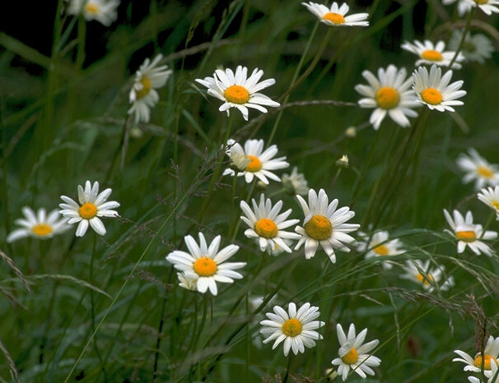
Innerer
Charakter
Äußere
Form
Unsichtbares
pflanzliches
‘Gemüt’
Pflanzen
Sichtbarer
Körper

Slide 20
Polare Wesensmerkmale
Innerer
Charakter
Äußere
Form
Moleküle
Innewohnende Natur
Energie & Materie
Atome
Innewohnende Natur
Energie & Materie
Teilchen
Innewohnende Natur
Energie & Materie

Slide 21
Polare Wesensmerkmale
Alle Wesen
Innerer
Charakter
Äußere Form
Mensch
Herz & Gemüt
Körper
Tiere
Tierisches ‘Gemüt’
Körper
Pflanzen
Pflanzliches ‘Gemüt’
Körper
Moleküle
Innewohnende Natur
Energie & Materie
Atome
Innewohnende Natur
Energie & Materie
Teilchen
Innewohnende Natur
Energie & Materie

Slide 22
“Geist und Materie sind zwei parallele Strömungen, die derselben Quelle entspringen..”
David Bohm
Britischer Physiker

Slide 23
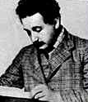
“Jeder, der sich ernsthaft mit der Wissenschaft beschäftigt, wird davon überzeugt, dass sich in den Gesetzen des Universums ein Geist manifestiert – ein Geist, der dem Menschen haushoch überlegen ist...”
Albert Einstein
Deutscher Physiker

Slide 24
Erste Ursache
Universum
Ursprüng-
liche
äußere
Form
Äußere
Form
Ursprüng-
licher
innerer
Charakter
Innerer
Charakter
Ursache
Wirkung

Slide 25
Polare Wesensmerkmale
Ursprünglicher
Alle Wesen
Innerer
Charakter
Äußere Form
GOTT
Ursprüngliche
Mensch
Herz & Gemüt
Körper
innerer
Tiere
Tierisches ‘Gemüt’
äußere
Körper
Pflanzen
Pflanzliches ‘Gemüt’
Körper
Charakter
Moleküle
Innewohnende Natur
Form
Energie & Materie
Atome
Innewohnende Natur
Energie & Materie
Teilchen
Innewohnende Natur
Energie & Materie

Slide 26
Polare Wesensmerkmale
Ursprüngliches
Alle Wesen
Innerer
Charakter
Äußere Form
GOTT
Ursprungs-
Mensch
Herz & Gemüt
Körper
Tiere
Tierisches ‘Gemüt’
Körper
Gemüt
Pflanzen
Pflanzliches ‘Gemüt’
Körper
energie
Moleküle
Innewohnende Natur
Energie & Materie
Atome
Innewohnende Natur
Energie & Materie
Teilchen
Innewohnende Natur
Energie & Materie

Slide 27
GOTT
Erste
Ursache
unter vielen verschiedenen
Namen bekannt

Slide 28

GOTT
Christentum

Slide 29

Judentum
Himmlischer
Vater
GOTT

Slide 30

Yahweh
Islam
Himmlischer
Vater
GOTT

Slide 31

Yahweh
Allah
Himmlischer
Vater
GOTT
Hinduismus

Slide 32

Yahweh
Allah
Kosmisches
Bewusstsein
Himmlischer
Vater
GOTT
Indianische Religion

Slide 33

Yahweh
Allah
Kosmisches
Bewusstsein
Himmlischer
Vater
GOTT
Taoismus
Der große Geist

Slide 34

Yahweh
Allah
Kosmisches
Bewusstsein
Himmlischer
Vater
GOTT
Yin
Yang
Buddhismus
Der große Geist

Slide 35
Yahweh
Allah
Kosmisches
Bewusstsein
Himmlischer
Vater
GOTT
Yin
Yang
Nirwana
Der große Geist

Slide 36
Beweis der Natur des
Schöpfers im Universum
- ist in allen Wesen zu erkennen -
Polare Wesensmerkmale von
Maskulinität und Femininität

Slide 37
Polare Wesensmerkmale
Alle Wesen
Maskulinität
Femininität

Slide 38
Polare Wesensmerkmale
Mensch
Mann
Frau

Slide 39
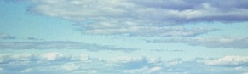

Polare Wesensmerkmale
Tiere
Männlich
Weiblich

Slide 40
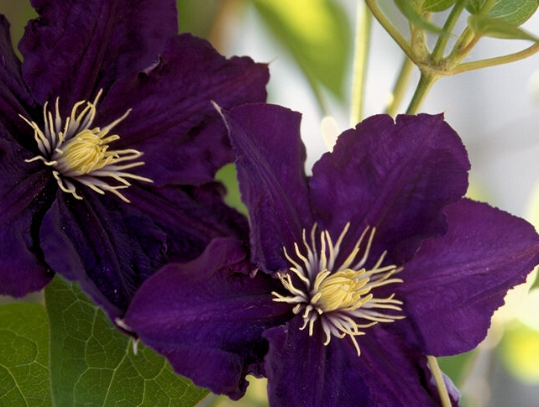
Polare Wesensmerkmale
Pflanzen
Staubgefäß
Stempel

Slide 41
Polare Wesensmerkmale
Moleküle
Kation
Anion
Atome
Proton
Elektron
Teilchen
Positiv
Negativ

Slide 42
Polare Wesensmerkmale
Alle Wesen
Maskulinität
Femininität
Mensch
Mann
Frau
Tiere
Männlich
Weiblich
Pflanzen
Staubgefäß
Stempel
Moleküle
Kation
Anion
Atome
Proton
Elektron
Teilchen
Positiv
Negativ

Slide 43
Erste Ursache
Universum
Ursprüngliche
Maskulinität
_
Maskulinität
_
+
+
Ursprüngliche
Femininität
Femininität
Ursache
Wirkung

Slide 44
Wesensmerkmale Gottes von
Maskulinität & Femininität
Gott schuf den Menschen zu seinem Bilde…. und schuf sie als Mann und Frau.
1. Mose 1:27

Slide 45
Polare Wesensmerkmale
Alle Wesen
Ursprüngliche
Maskulinität
Femininität
Ursprüngliche
GOTT
Mensch
Mann
Frau
Tiere
Männlich
Weiblich
Maskulinität
Pflanzen
Staubgefäß
Stempel
Femininität
Moleküle
Kation
Anion
Atome
Proton
Elektron
Teilchen
Positiv
Negativ

Slide 46
Polare Wesensmerkmale
Alle Wesen
Ursprüngliche
Maskulinität
Femininität
Ursprüngliche
GOTT
Mensch
Mann
Frau
Tiere
Männlich
Weiblich
Positivität
Pflanzen
Staubgefäß
Stempel
Negativität
Moleküle
Kation
Anion
Atome
Proton
Elektron
Teilchen
Positiv
Negativ

Slide 47
Gott ist unsere unsichtbaren Eltern
Ursprüngliche
Maskulinität
Vater-
liebe

Slide 48
Gott ist unsere unsichtbaren Eltern
Ursprüngliche
Maskulinität
Ursprüngliche
Femininität
Vater-
liebe
Mutter-
liebe

Slide 49
Die Natur Gottes

Slide 50
Die Natur Gottes
Innerer Charakter
Intellekt
Gottes
Quelle der Wahrheit

Slide 51
Die Natur Gottes
Innerer Charakter
Intellekt
Wahrheit

Slide 52
Die Natur Gottes
Innerer Charakter
Gefühle
Intellekt
Gottes
Wahrheit
Quelle der Schönheit

Slide 53
Die Natur Gottes
Innerer Charakter
Intellekt
Gefühl
Wahrheit
Schönheit

Slide 54
Die Natur Gottes
Gottes
Innerer Charakter
Intellekt
Wille
Gefühl
Wahrheit
Quelle des Guten
Schönheit

Slide 55
Die Natur Gottes
Innerer Charakter
Wille
Intellekt
Gefühl
das Gute
Wahrheit
Schönheit

Slide 56
Die Natur Gottes
Herz
Innerer Charakter
Wille
Intellekt
Gefühl
das Gute
Wahrheit
Schönheit

Slide 57
Die Natur Gottes
Motiv der Schöpfung
Herz
Innerer Charakter
Wille
Intellekt
Impuls
der Liebe
Quelle
der Liebe
Gefühl
Motivation Freude durch
Liebe zu erfahren

Slide 58

Die Natur Gottes
Äußere Form
Ursprungsenergie
=
Innerer Charakter
Wille
Intellekt
Gefühl
Gottes
=

Slide 59
Gott - Wesen der Wahren Liebe
Ursprüng-
liche
Äußere
Form
Ursprüng-
licher
Innerer
Charakter
Herz
Gottes
Energie
Gottes
Universum

Slide 60
Gott - Wesen der Wahren Liebe
lebt zugunsten der
Schöpfung Gottes

Slide 61
Wahre Liebe
=
Gedanken
. . zugunsten Anderer selbst auf eigene Kosten
Worte
Taten

Slide 62
Alle Wesen haben einen Zweck
vom Schöpfer bestimmt,
nicht von sich selbst

Slide 63
Warum hat Gott
uns geschaffen?

Slide 64
Was ist der Zweck
unseres Lebens?

Slide 65
Unser Zweck
Macht?
Abenteuer?
Geld?
Liebe?
Kunst?
Wissen?

Slide 66
Unser Zweck
Wunsch nach
Macht?
Abenteuer?
Geld?
Freude
Liebe?
Glück
Kunst?
Wissen?
Zufriedenheit

Slide 67
Wie entsteht
Freude?
Liebe
Schöpfer
Schönheit
Schöpfung
Subjekt
Objekt

Slide 68
Wie entsteht
Freude?
Freude
Liebe
Schöpfer
Schönheit
Schöpfung
Subjekt
Objekt

Slide 69
Tiefste Freude
Eltern
Kind

Slide 70
Tiefste Freude
Liebe
Eltern
Kind
Schönheit
Subjekt
Objekt

Slide 71
Tiefste Freude
Freude
Liebe
Eltern
Kind
Schönheit
Subjekt
Objekt

Slide 72
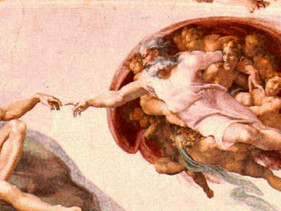
Gott braucht ein
Objekt zum Lieben

Slide 73
Gott braucht ein Objekt zum Lieben
Gott
Subjekt
Freude
Schönheit
Liebe
Objekt
Mensch

Slide 74
Die Freude Gottes
Gott
Mensch
Eltern
Kind

Slide 75
Zweck des
Menschlichen Lebens
Freude geben & empfangen
durch
das Erfüllen von
drei großen Zielen

Slide 76
Erster
großer Zweck des Lebens :
Eine Person der
wahren Liebe werden

Slide 77
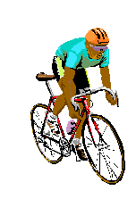



Erster
Zweck
Person der
wahren Liebe
Gott
Wahre
Liebe
Geist
Körper
Wahre
Person

Slide 78
Wahre Person
Wohnsitz Gottes
Verkörpert das Herz Gottes
Handlungen richten sich nach dem ursprünglichen Gemüt
Verwirklicht wahre Liebe

Slide 79
Erster Zweck
“ Darum sollt ihr vollkommen sein, gleichwie euer Vater im Himmel vollkommen ist.”
Matthäus 5:48

Slide 80
Erster Zweck
“ Du sollst den Herrn, deinen Gott, lieben von ganzem Herzen, von ganzer Seele und von ganzem Gemüt.”
Matthäus 22:37

Slide 81
Zweiter
großer Zweck des Lebens :
Eine wahre Familie
errichten

Slide 82
Zweiter
Zweck
Familie der
wahren Liebe
Gott
Wahre
Liebe
Wahrer
Ehemann
Wahre
Ehefrau
Wahres
Kind

Slide 83
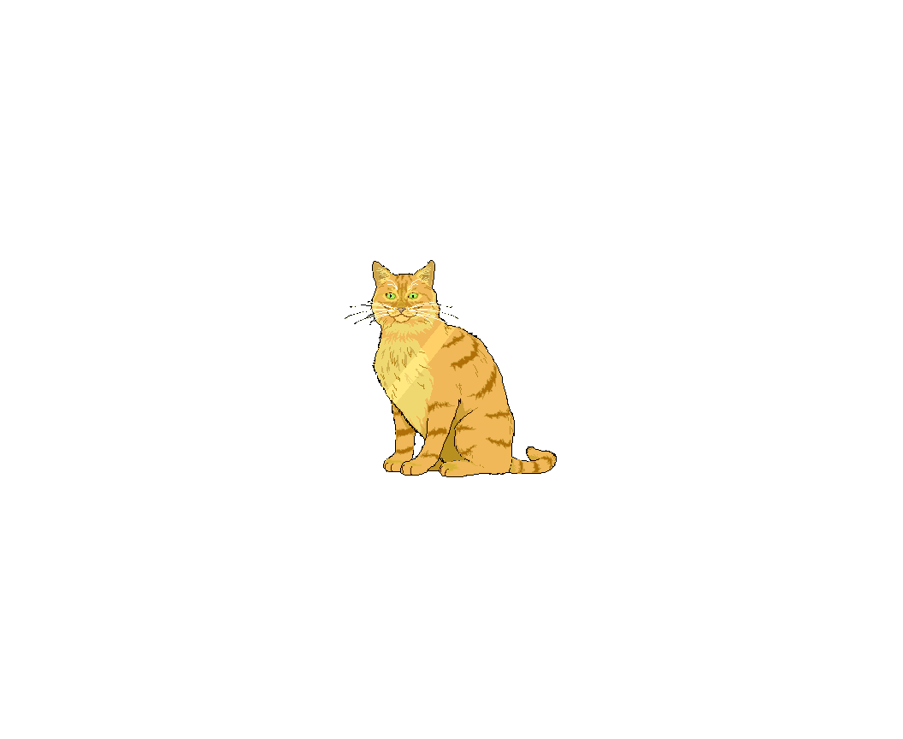
Wahre Familie
Schule der wahren Liebe
Grundlegende Einheit
der idealen Welt

Slide 84
Wahre Familie
Die Liebe Gottes:
Durch eine wahre Familie
ausgedrückt und erfahren

Slide 85
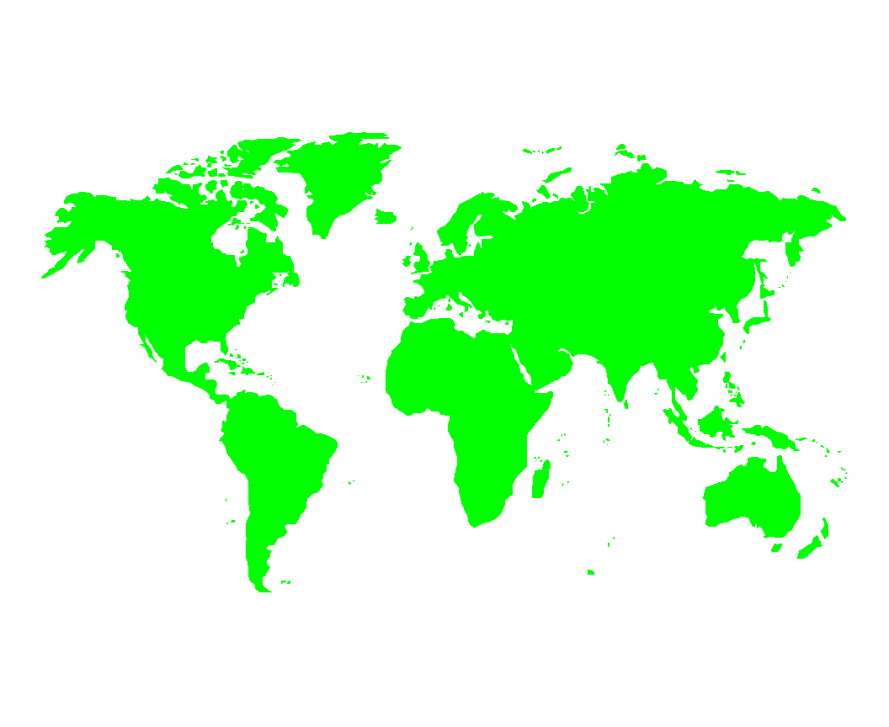
Zweiter Zweck
Gott
Wahre
Liebe
Wahrer
Ehemann
Wahre
Ehefrau
Wahres
Kind
Familie
Welt der wahren Liebe
Gesellschaft
Nation

Slide 86
Dritter
großer Zweck des Lebens :
Herrschaft der wahren Liebe
über die Schöpfung

Slide 87
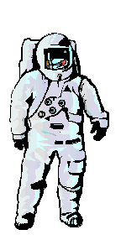
Dritter
Zweck
Herrschaft der
wahren Liebe
Gott
Wahre
Liebe
Wahre
Personen
Dinge der
Schöpfung
Herrschaft
der
Liebe

Slide 88
Der Zweck unseres Lebens
Wir leben um
Gott durch unsere Beziehungen
von wahrer Liebe
Freude zu bringen
mit Gott
mit Anderen
mit dem Universum

Slide 89
Auf welche Weise
existieren wir
nach dem Tode?

Slide 90
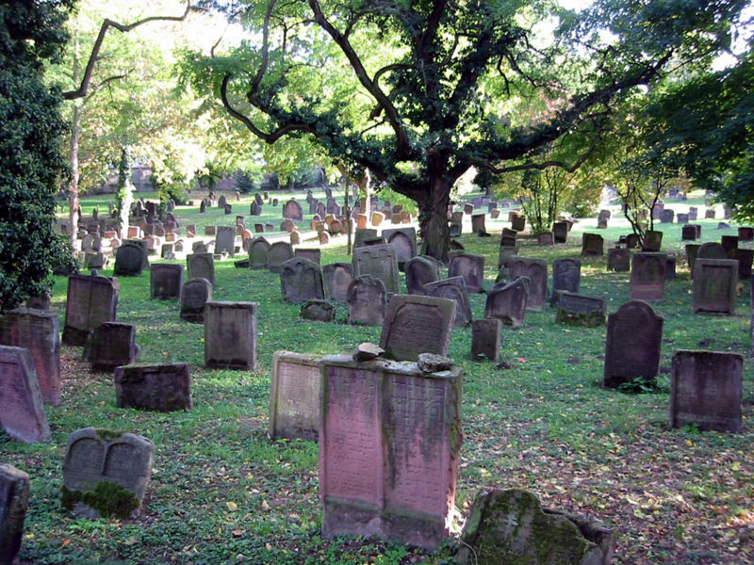
TOD
Ende oder Anfang ?

Slide 91

Familienföderation für
Weltfrieden und Vereinigung

Slide 93
Für mehr Informationen
www.unificationstudy.com
E-mail
sacfamfed@aol.com

Slide 94
Darbietung der Diapositive
Eleonore de Watteville

Slide 96
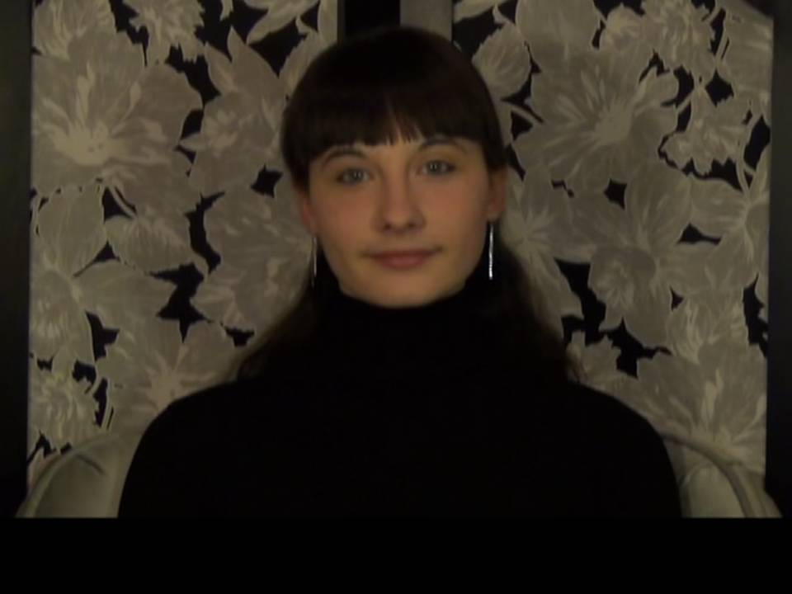
Die Schöpfungsprinzipien

